Slide 1
Rangkaian kontrol Motor DC dengan Driver L293D
Dosen Pengampu : Syahri Muharom
: Arief Wisaksono
Mata Kuliah : Mikroprosesor & Mikrokontroler, Teknik Interface dah Peripheral
Pertemuan ke : 12

Slide 2
Point of View
Rangkaian kontrol Motor DC dengan Driver Motor L293D
01
02
Komponen yang dibutuhkan
03
H-Bridge
Simulasi kontrol Motor DC dengan Driver L293D
04

Slide 3

Rangkaian kontrol Motor DC dengan Driver Motor L293D
Pengendalian kecepatan atau arah putaran motor DC bisa dilakukan tidak hanya dengan PWM, tetapi juga dengan menggunakan driver motor seperti L293D. Driver Motor L293D adalah modul atau IC (Integrated Circuit) yang berfungsi untuk mengendalikan motor DC dan motor stepper. Dengan driver ini, kita bisa mengontrol penuh motor, termasuk arah putaran dan kecepatannya. L293D bekerja sebagai bridge driver atau lebih dikenal sebagai H-bridge, yang memungkinkan arus mengalir dalam dua arah melalui motor, sehingga motor bisa berputar ke depan maupun ke belakang.

Slide 4
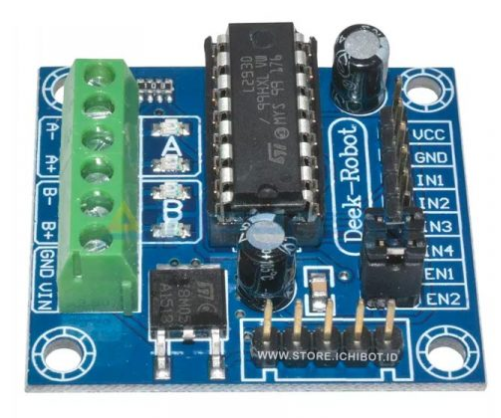
Driver Motor L293D
Fitur Utama L293D:
Dual H-Bridge: L293D dapat mengendalikan dua motor DC secara independen atau satu motor stepper bipolar.
Tegangan Input: Mampu menangani tegangan operasi motor hingga 46V.
Arus Maksimum: Mampu mengalirkan arus hingga 2A per channel secara terus-menerus.
Pengendalian Arah: Mampu mengendalikan arah putaran motor (maju atau mundur) dengan input logika.
Pengendalian Kecepatan: Mampu mengendalikan kecepatan motor melalui PWM (Pulse Width Modulation).
Proteksi Termal: Memiliki proteksi terhadap overheating dan beban lebih.

Slide 5
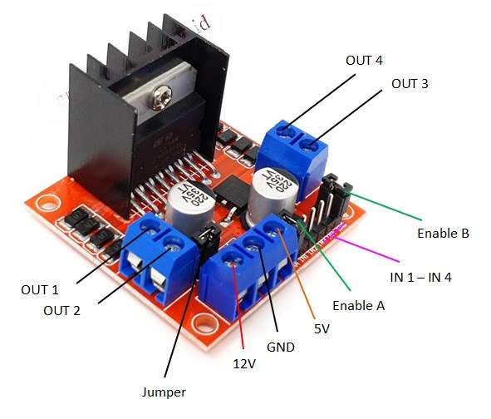
Driver Motor L293D
Pin dan Fungsinya:
IN1, IN2, IN3, IN4: Pin input logika untuk mengendalikan arah putaran motor. IN1 dan IN2 mengendalikan motor pertama, IN3 dan IN4 mengendalikan motor kedua.
ENA, ENB: Pin enable untuk mengaktifkan atau menonaktifkan masing-masing H-Bridge. Pin ini juga digunakan untuk mengendalikan kecepatan motor melalui sinyal PWM.
OUT1, OUT2, OUT3, OUT4: Pin output ke motor. OUT1 dan OUT2 terhubung ke motor pertama, OUT3 dan OUT4 terhubung ke motor kedua.
Vcc: Tegangan suplai untuk bagian logika IC (biasanya 5V).
Vs: Tegangan suplai untuk motor (hingga 46V).
GND: Ground untuk rangkaian.
CS: Pin untuk koneksi ground (biasanya dihubungkan ke GND).

Slide 6
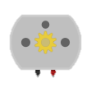
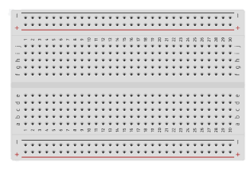

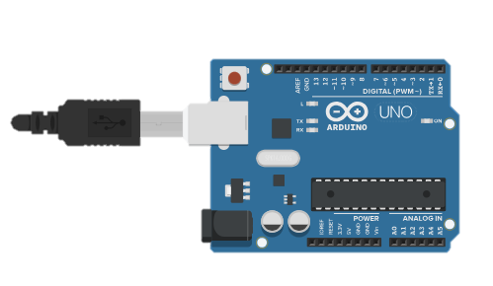
Komponen yang dibutuhkan
Arduino Uno R3
Motor DC
IC L293D
Breadboard

Slide 7
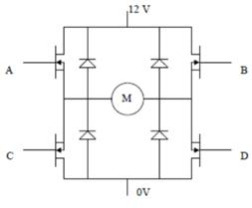
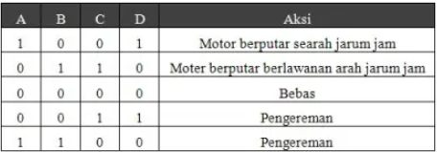
H-Bridge MOSFET
H-bridge adalah sebuah perangkat keras berupa rangkaian yang berfungsi untuk menggerakkan motor. Rangkaian ini diberi nama H-bridge karena bentuk rangkaiannya yang menyerupai huruf H. Rangkaian ini terdiri dari dua buah MOSFET kanal P dan dua buah MOSFET kanal N. Prinsip kerja rangkaian ini adalah dengan mengatur mati-hidupnya ke empat MOSFET, Ketika Mosfet A dan D On dan mosfet B dan C Off maka motor akan berputar searah jarum jam begitu juga sebaliknya saat Mosfet A,D Off dan mosfet B, C On akan makan motor akan berputar berlawanan jarum jam.

Slide 8

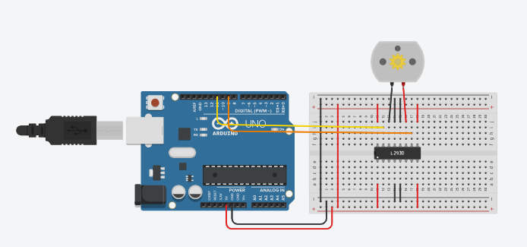
Simulasi Rangkaian kontrol Motor DC dengan IC Driver L293D
Hubungkan tiap komponen hingga menjadi satu rangkaian, dimana:
Pin Power dan Pin Enable dari IC L293D dihubungkan dengan tegangan 5 Volt Arduino
Pin Ground dari IC L293D dihubungkan dengan GND pada Arduino
Pin negative motor dihubungkan dengan output 4, lalu pin positif motor dihubungkan dengan output 3 pada IC L293D
Pin digital 11 dan 9 masing-masing dihubungkan dengan Input 4 dan 3 pada IC L293D

Slide 9
Simulasi Rangkaian kontrol Motor DC dengan IC Driver L293D
Program
void setup() {
pinMode(9, OUTPUT);
pinMode(11, OUTPUT);
}
void loop() {
digitalWrite(9, HIGH); // Berputar Searah Jarum Jam
digitalWrite(11, LOW);
delay(5000); // Wait for 5000 millisecond(s)
digitalWrite(9, LOW); Berputar Berlawanan arah Jarum Jam
digitalWrite(11, HIGH);
delay(5000); // Wait for 5000 millisecond(s)
}

Slide 10
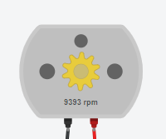
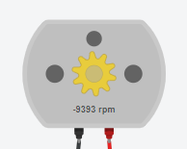
Aplikasi Sensor Suhu
Motor Berputar Searah Jarum Jam
Motor Berputar Berlawanan arah Jarum Jam

Slide 11
THANK YOU

